Slide 1
歡迎您
鶯歌國小家長日
5
0
6

Slide 2
教育如何讓孩子成為自己 | Chung-Chiene Lee | TEDxDadun
https://www.youtube.com/watch?v=2ND526EXAus

Slide 3
沒有「負面能量」是好事嗎？ 需要重新認識的「情緒反應」
https://www.youtube.com/watch?v=uiJ4zibW8_M

Slide 4
【親子天下】 《翻轉教育：未來教育 Future Learning》
https://www.youtube.com/watch?v=sQcwRGTW5mw

Slide 5
以色列這樣教小孩！ 邊玩邊學多說多問
https://www.youtube.com/watch?v=2tagPyDux64
以色列創業學
接受失敗
槍桿子MBA
無所畏懼
自我顛覆

Slide 6
以色列面積只有台灣三分之二大，美國納斯達克上市的公司數目為全球第五，是台灣的七倍之多，排在以色列前面的是美國加拿大、中國和英國。
人均創業密度全球第一，每1844個以色列人就有一個在創業。而全球科技產業大腦，境內有282家研發中心，去年以色列公司被併購、收購或上市的金額打破紀錄，高達150億美元，蘋果、微軟、三星、Google都來這裡搶著買最具潛力的標的
2006年以色列創業家摩倫（Dov Moran）以16億美元天價將他一手創立的儲存設備公司M-Systems賣給SanDisk，這筆收購案轟動了以色列，因為摩倫是全球第一個發明隨身碟的人
讓人意想不到的是，摩倫隔年隨即再度創業。他打造出當時全世界最小的模組式手機「Modu」，在那個智慧型手機還是天方夜譚的年代，Modu手機甫推出就造成轟動，在此之前從沒有人看過這種可以自由組合不同功能的超迷你手機。

Slide 7
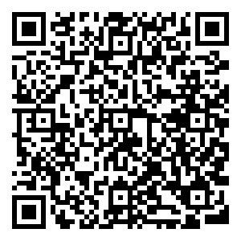
班級網頁: 506超人聯盟
https://class.tn.edu.tw/modules/tad_web/action.php?WebID=8110&ActionID=48644

Slide 9
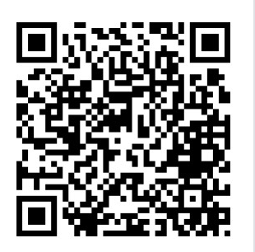
LINE @群組
http://nav.cx/2hSvlJQ
(可提供家長及時的檔案訊息)

Slide 10
厭世代
無動力的世代
Z世代:
Z世代=五屏幕世代， 電視、個人電腦、筆電、平板、手機，他們從幼年起就在 這五種屏幕之間遊走，無論學習、娛樂、社交、都透過這 些屏幕完成，不再依靠人與人的直接接觸。

Slide 11
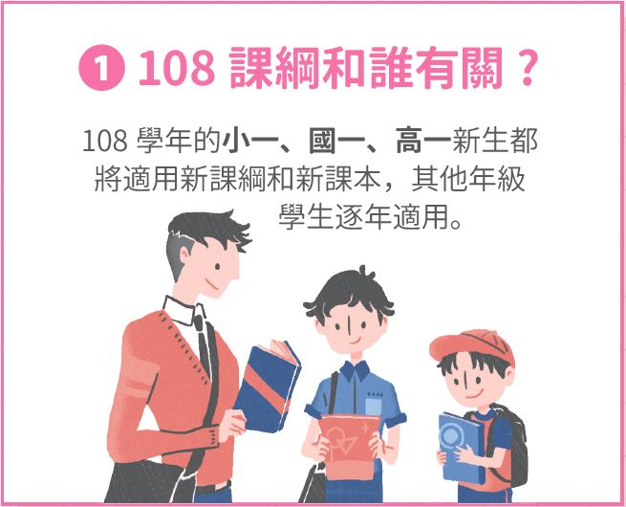
108課綱簡介說明

Slide 12
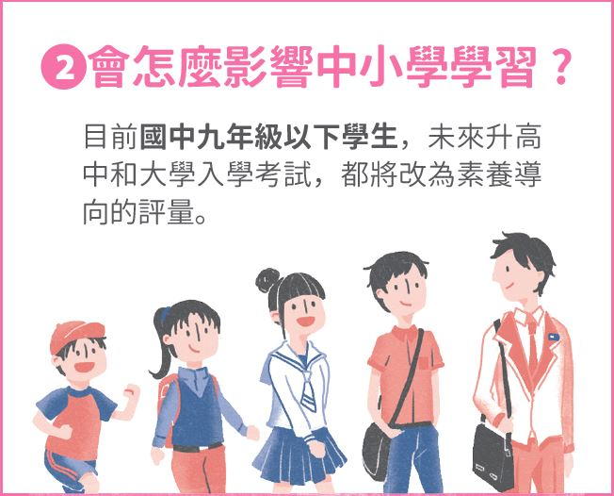
108課綱簡介說明

Slide 22
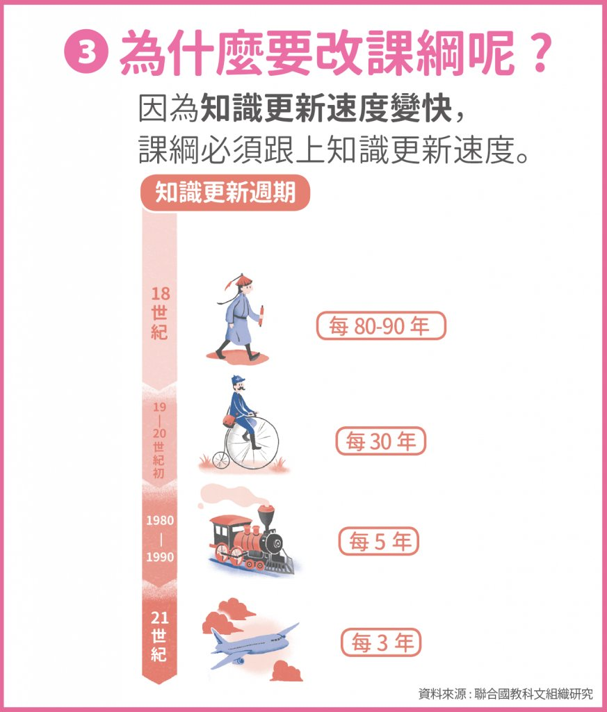

Slide 24
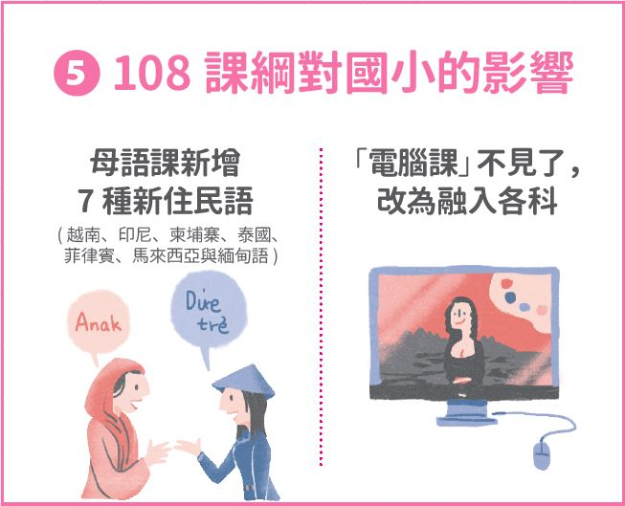

Slide 29
家長日活動流程
1. 8 : 40 - 9 : 20 與校長有約
9：30 - 10 : 30 與老師有約
◆ 級任老師的班級經營
◆ 本學期學校活動
◆ 成立班級班親會
◆ 選舉班級家長委員
◆ 108課綱簡介

Slide 30
教師的班級經營- 家庭作業
1.紙筆練習：每日都有國語作業和數學作業安排。
國語：甲本、乙本、、課堂練習本、習作、
字形單、成語
數學：習作、課堂練習本、練習卷
2.補充作業：學習單‧聯絡簿日記.
3.配合學校活動，會進行各項運動、視
力保健愛眼操、家事等保健身體、環
境、品格教育等作業。
4. 閱讀：閱讀出題便利貼、閱讀高手、閱讀認證

Slide 31
教師的班級經營-評量方式
紙筆評量：
1.作業成績
2.平時成績：平時小考、複習考、多元評量
多元評量：
課堂中發言.觀察學習
討論.態度表現‧集點
記帳收支本、榮譽卡
分組比賽、實作
每日運動與閱讀護照
3.期中評量、期末評量

Slide 32
導師請家長配合事項
請每天看孩子的作業，並在聯絡簿上簽名，並給予回饋。
叮嚀孩子每天自己整理書包。
盡量不要給孩子帶太多錢和帶玩具到學校。
讓孩子多參與家裡的家事。
鼓勵孩子多運動、多到戶外活動。
鼓勵孩子多閱讀，也陪孩子閱讀。
請多和孩子聊天、互動。
限制孩子玩3C產品的時間。
知道孩子的交友狀況。

Slide 33
學校重要行事曆說明
1. 9/24(二)英語能力檢測
2. 10/30（三）-10/31（四）期中評量
3. 11/30(六)校慶運動會暨園遊會， 12/2（一）補假
4. 英速魔法學院課程，日期未定
5. 1/7(二) -1/8(三)期末評量
6.1/20 (一)休業式

Slide 34
成立班級班親會：班級班親會成員
會長
副會長 | 鄒愛恬(偉翔媽媽)
活動組 | 盧秀玲(庭耘媽媽)
服務組 | 游雅嵐(妤柔媽媽)
聯絡組 | 呂靜怡(品嫻媽媽)
總務組 | 蔡湘示
文書組 | 葉瀧翔 (妤柔爸爸)
選舉班級家長會代表(2名)：許明池(哲詮爸爸).王鳳聲

Slide 35
本學期班級重要事項說明：
1.本學期班費每生收500元
2.本學期校慶活動方式說明
3.英速魔法學院活動說明
4.導師聯絡方式說明：
手機 0980334874
Line ID piear0621

Slide 36
http://engwonderland.com/
新北市英速魔法學院

Slide 37
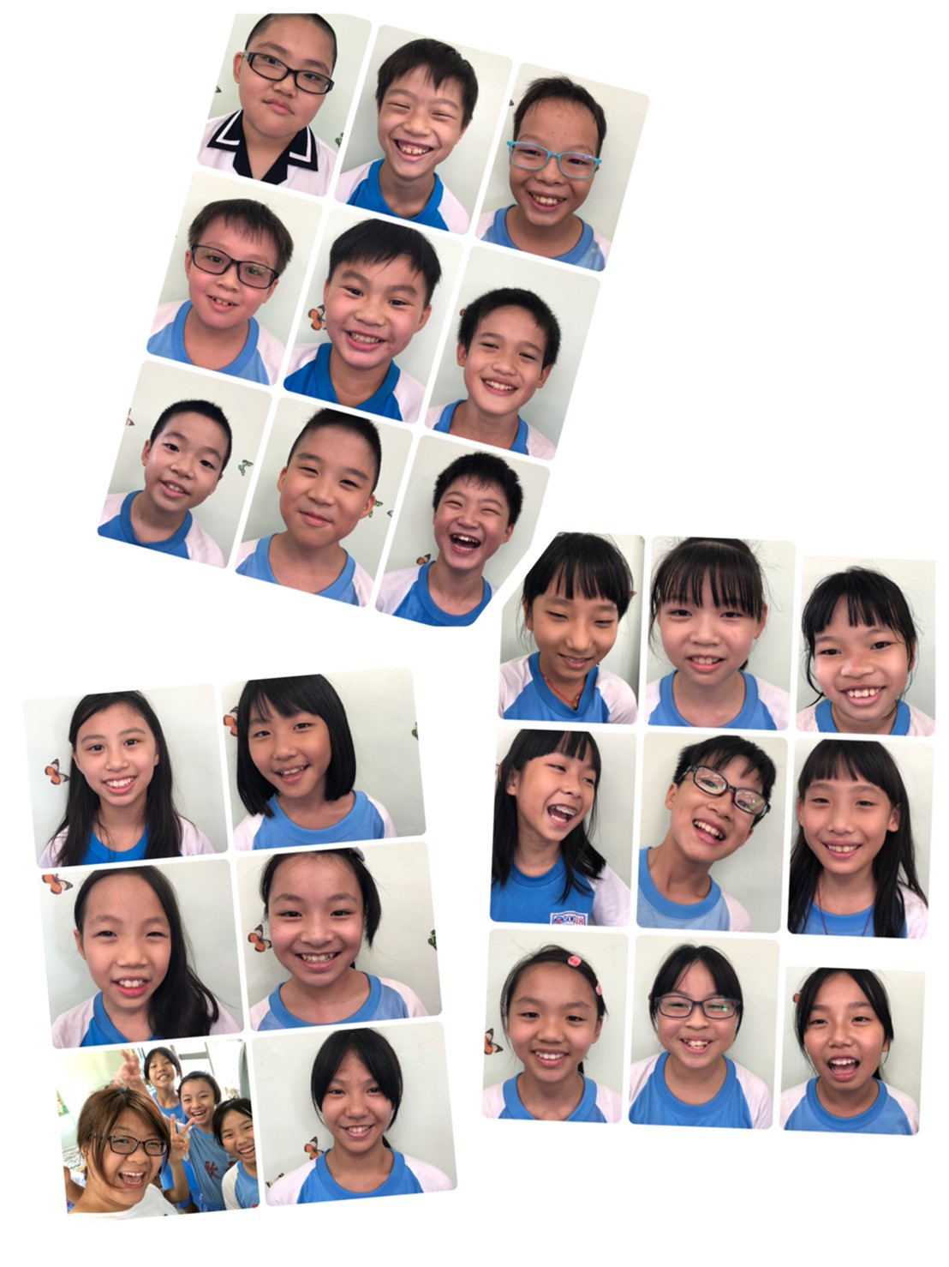

Slide 38
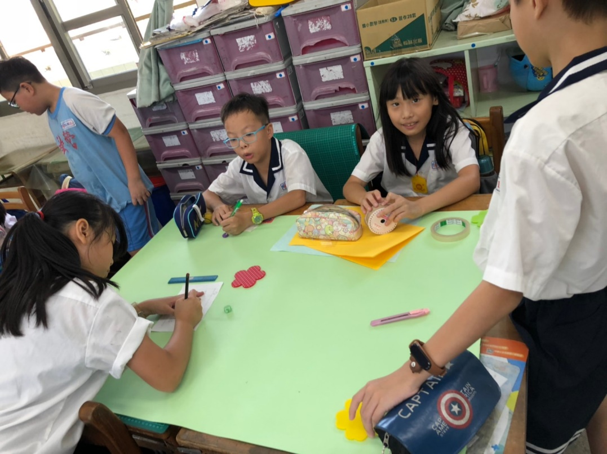
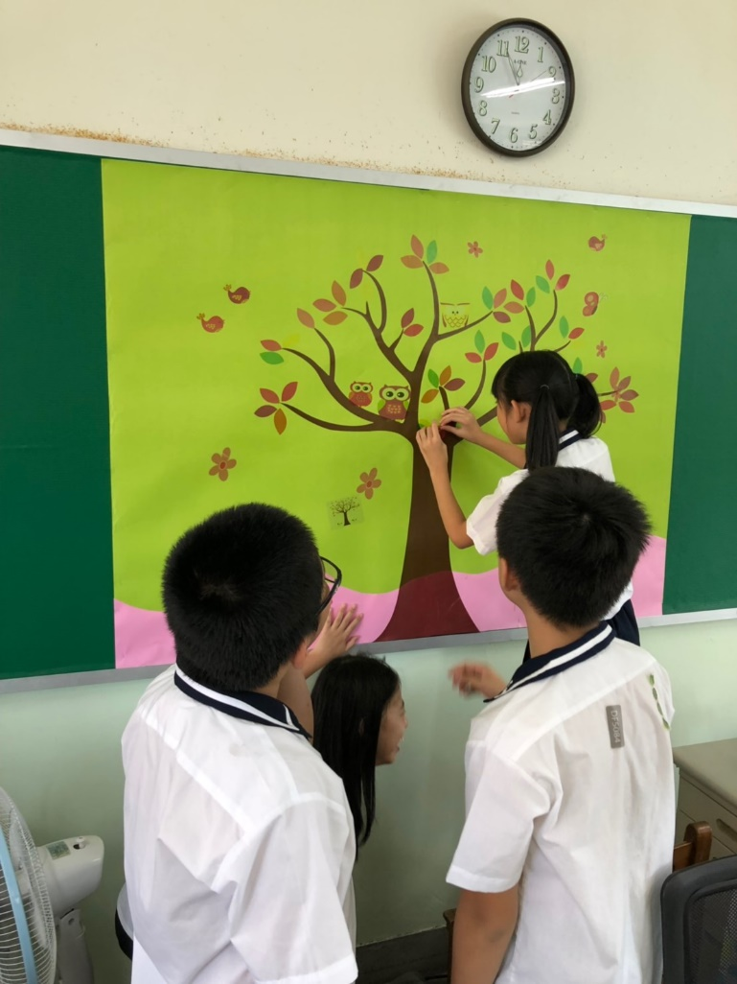
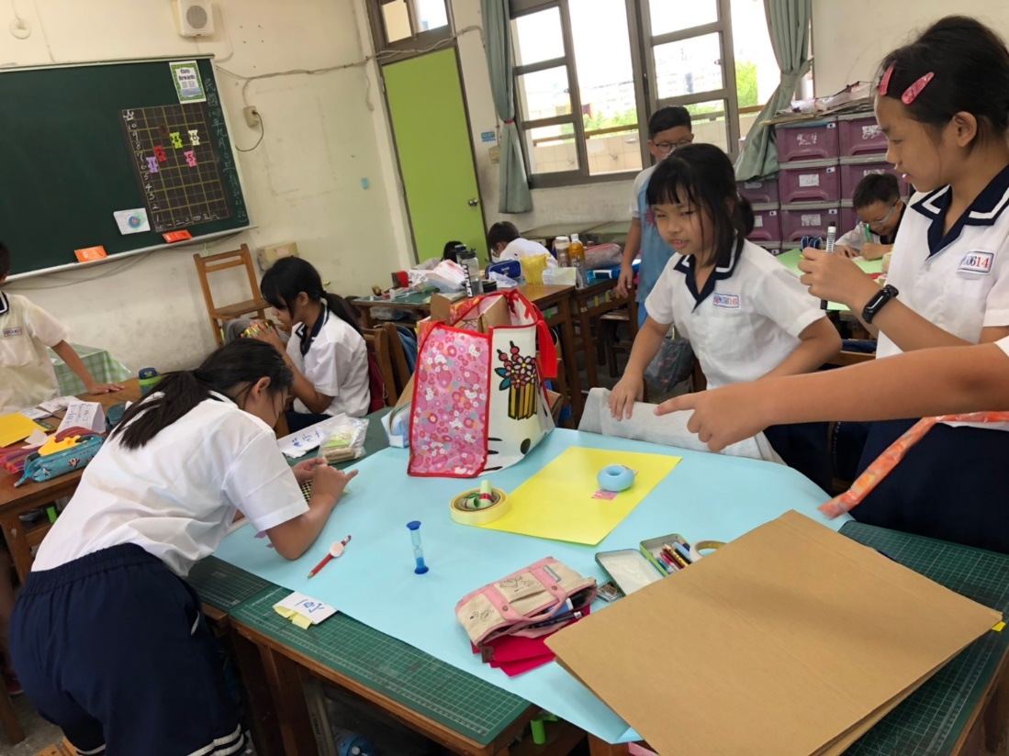

Slide 39
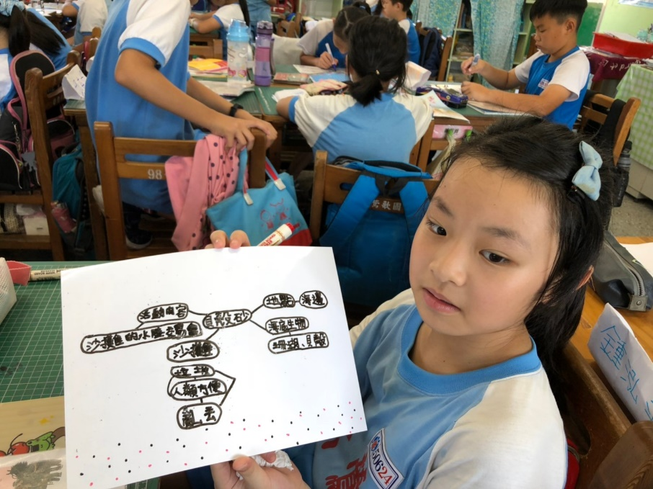
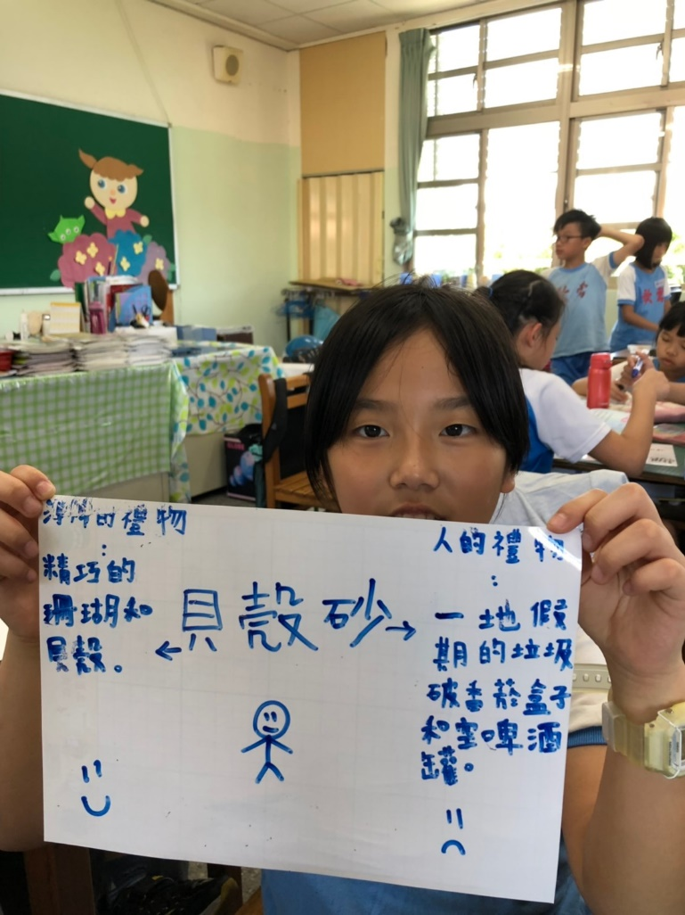
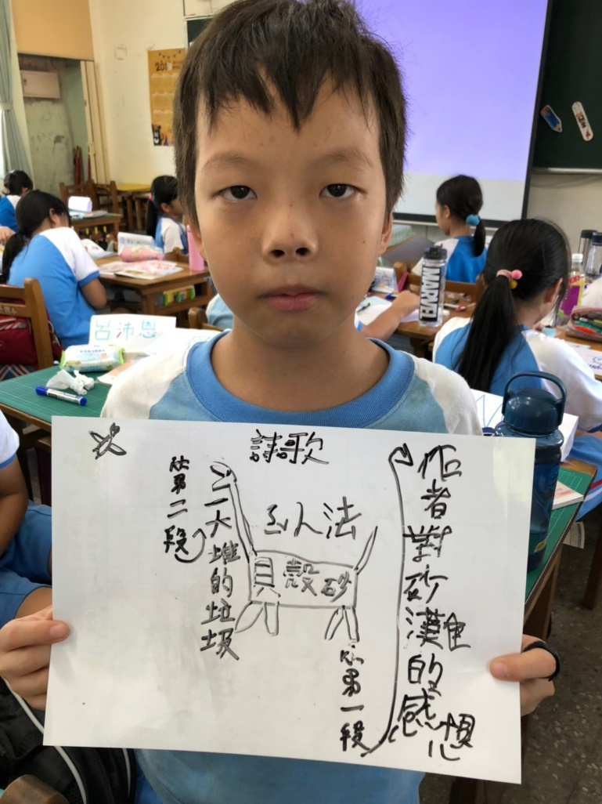

Slide 40
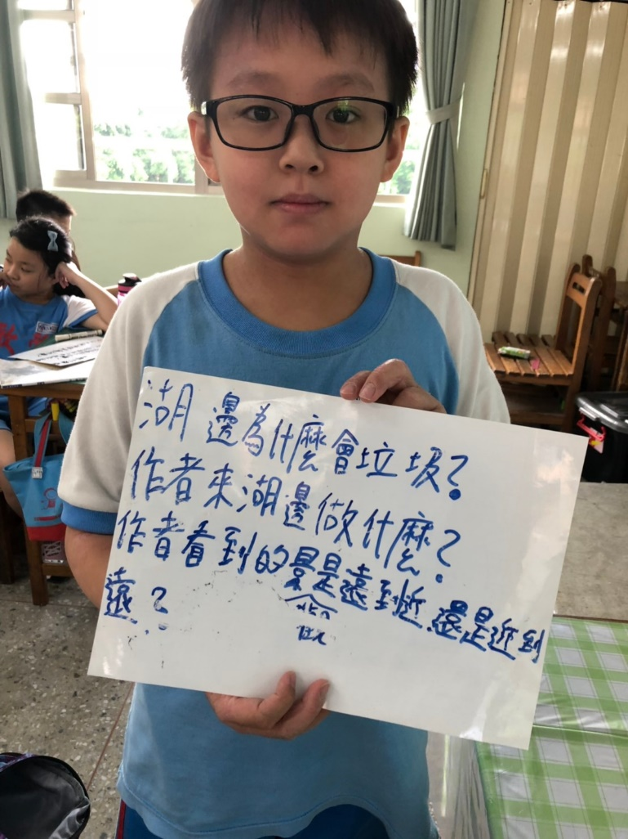
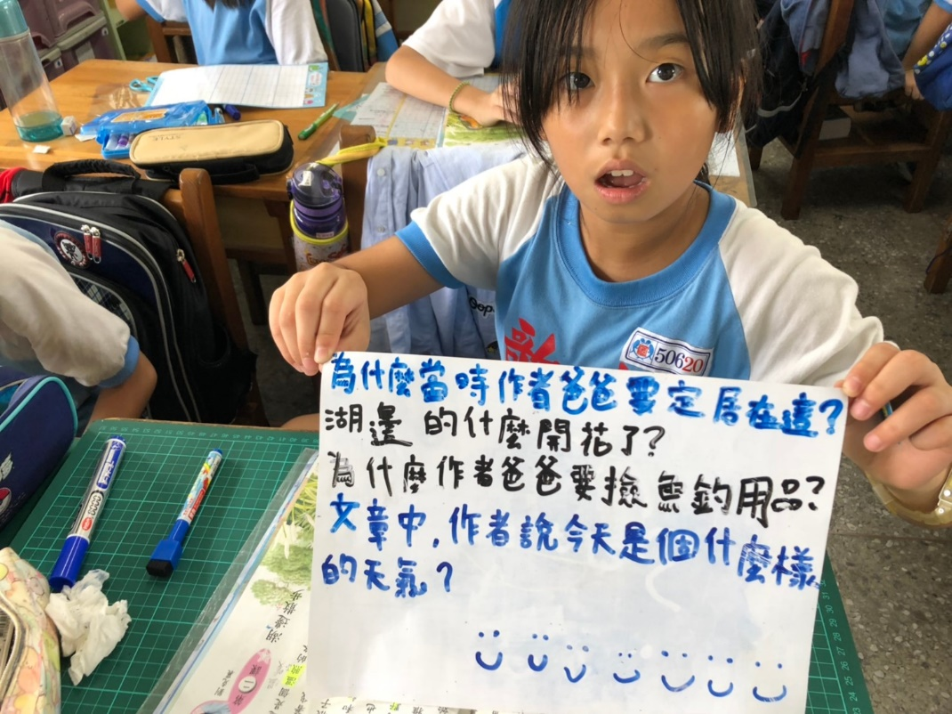
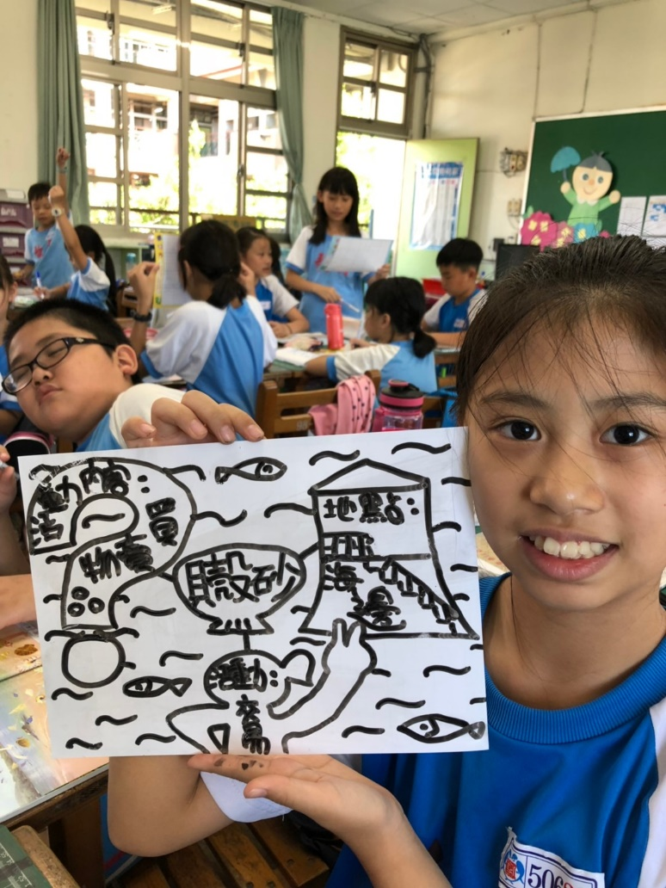

Slide 41
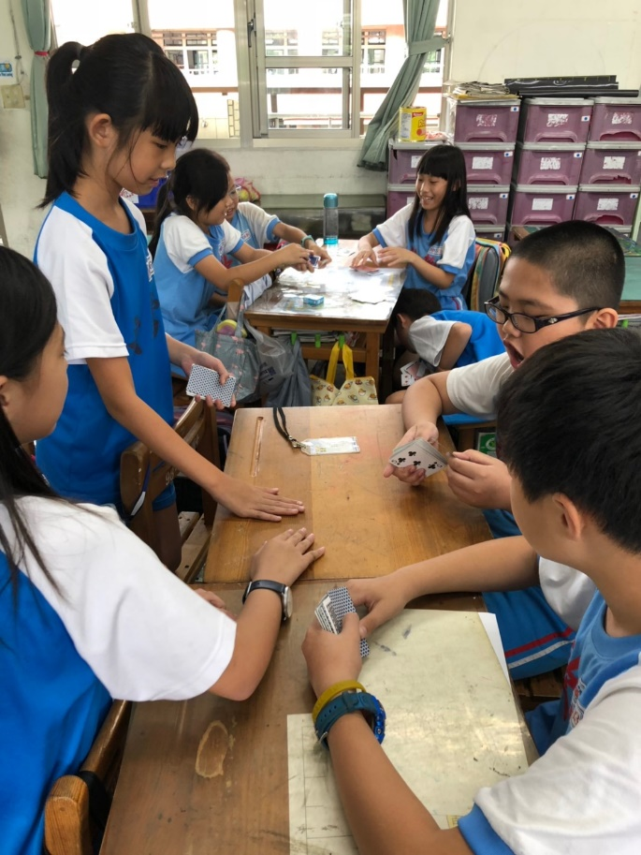
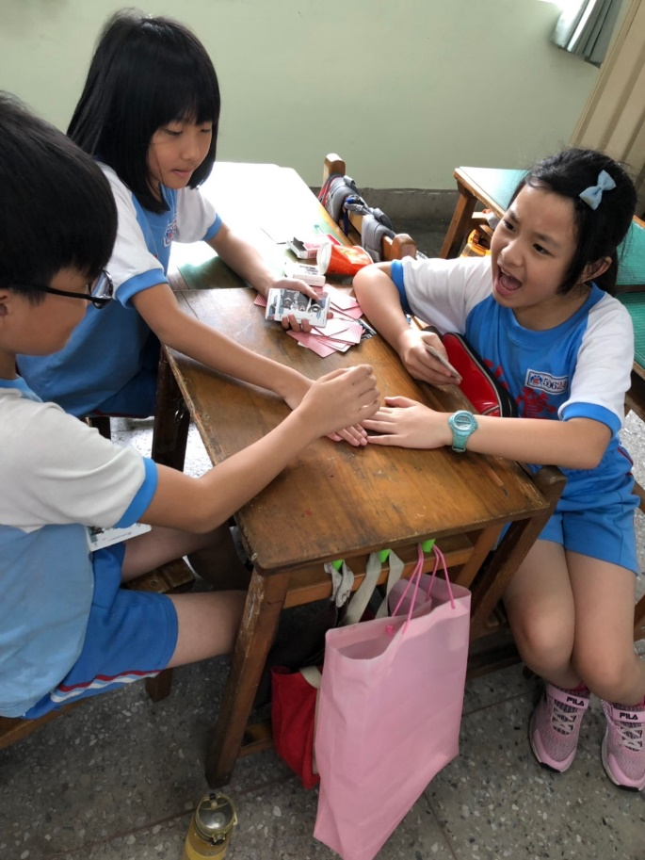
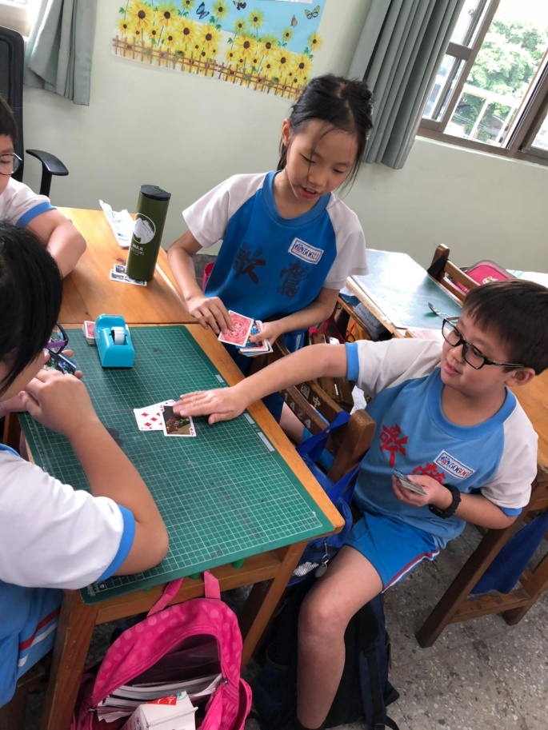

Slide 42
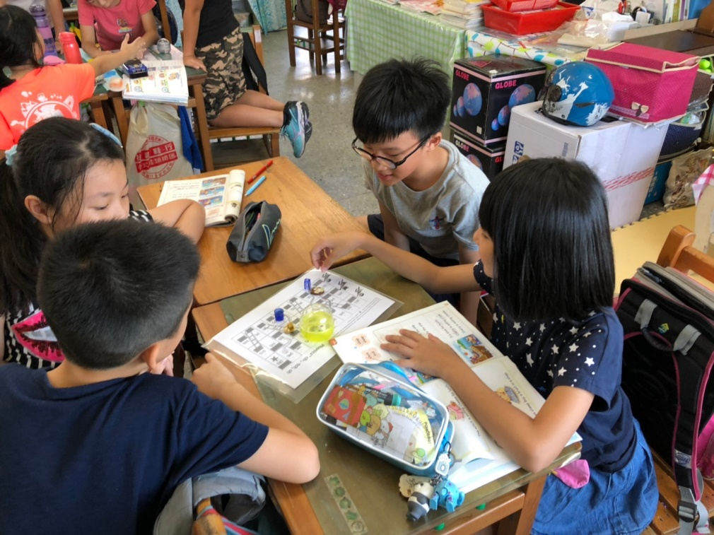
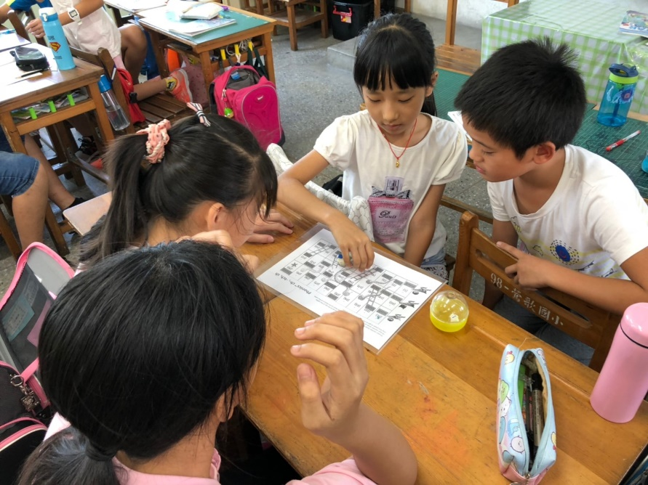
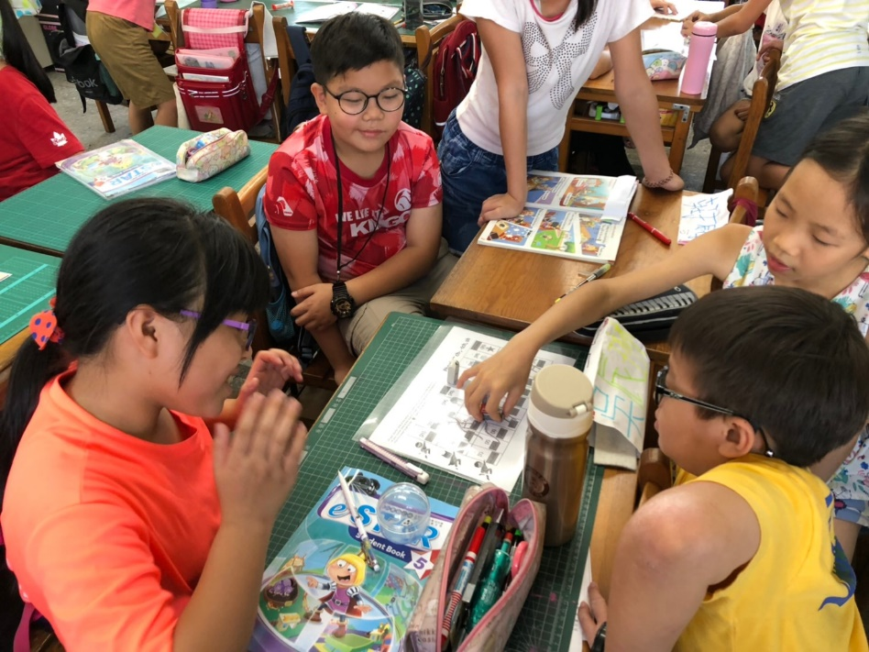

Slide 43
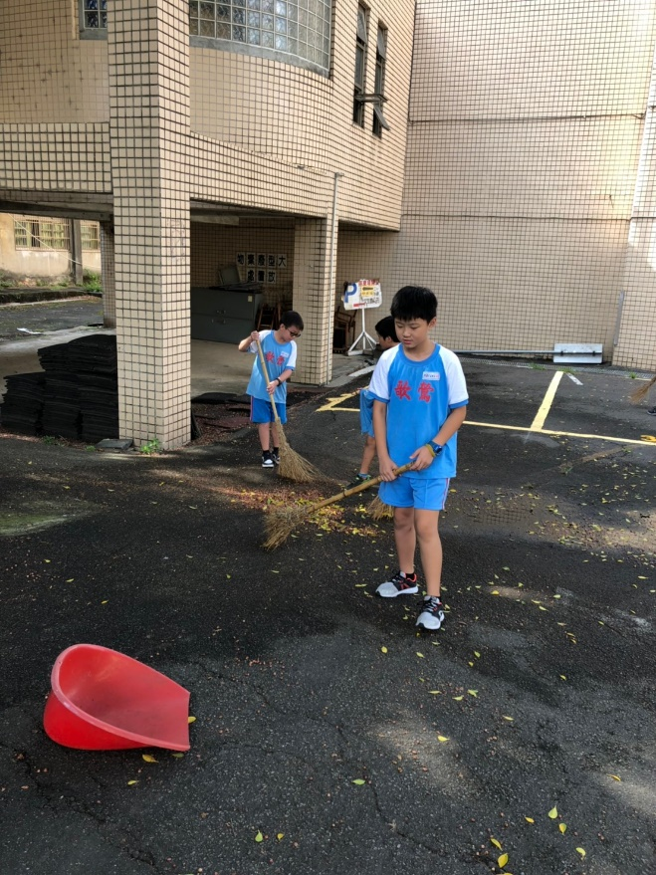
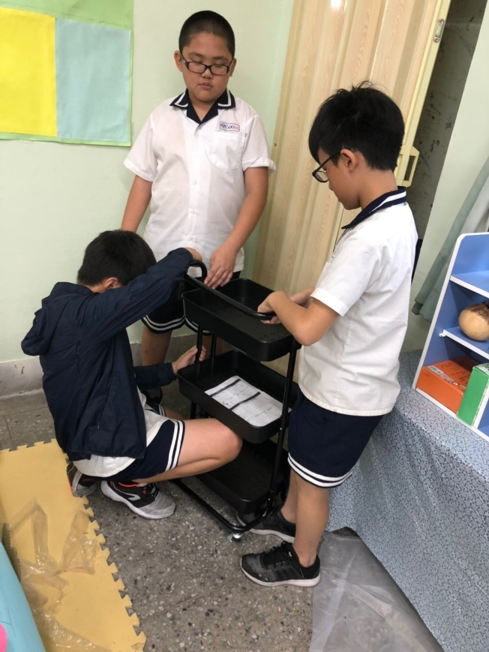
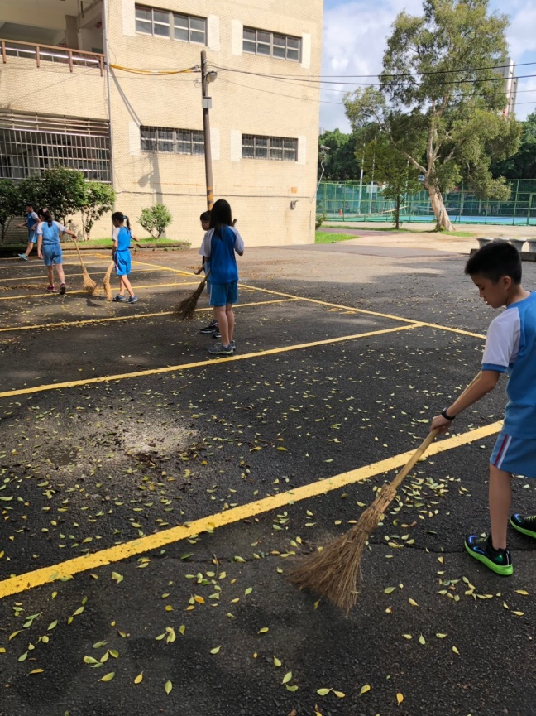

Slide 44
基本理念
十二年國民基本教育之課程發展本於全人教育的精神，以「自發」、「互動」及「共 好」為理念，強調學生是自發主動的學習者，學校教育應善誘學生的學習動機與熱情，引 導學生妥善開展與自我、與他人、與社會、與自然的各種互動能力，協助學生應用及實踐 所學、體驗生命意義，願意致力社會、自然與文化的永續發展，共同謀求彼此的互惠與共 好。
核心素養
「核心素養」是指一個人為適應現在生活及面對未來挑戰，所應具備的知識、能力與 態度。「核心素養」強調學習不宜以學科知識及技能為限，而應關注學習與生活的結合， 透過實踐力行而彰顯學習者的全人發展。

Slide 45
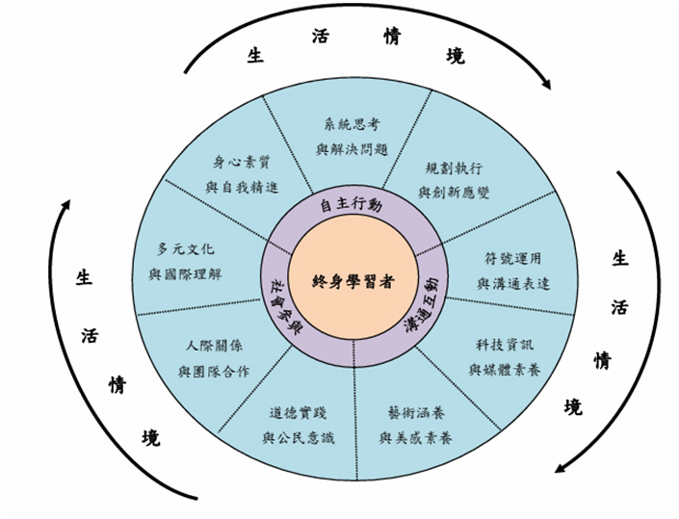
三大面向與九大項目
十二年國民基本教育之核心素養，強調培養以人為本的「終身學習者」，分為三大面向： 「自主行動」、「溝通互動」、「社會參與」。
三大面向再細分為九大項目：
如圖 1 所示。 圖 1 核心素養的滾動圓輪意象

Slide 46
阿德勒學派強調「合作」的重要性，認為能與人合作是健康人格必備的條件之一，家庭及學校是培養孩子合作的最佳場所，老師不僅教導孩子彼此間合作，若能示範如何與家長合作，相信對孩子會有好的模仿效果。
合作
https://www.youtube.com/watch?v=sQcwRGTW5mw
未來教育

Slide 53
好書推薦
受傷的孩子

Slide 54
請各位家長花一點時間， 寫下您對您孩子的優點、貼心的行為(具體)、您對他缺點的接納、對他未來的期待與愛。
給孩子的小禮物
寫給孩子的善行小卡

